Slide 1
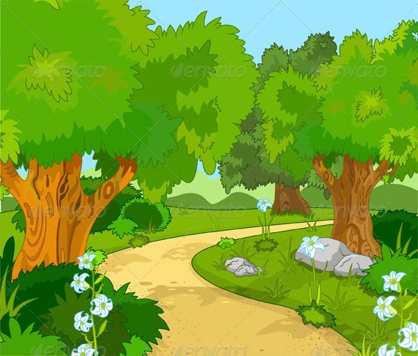
Подготовила учитель-логопед Аронова Наталья Михайловна
ЛЕС

Slide 2
* Загадки о лесе
* Обучающий раздел
* Проверочные задания
* Развитие связной речи
* Правила поведения в лесу
* Речевой материал

Slide 3
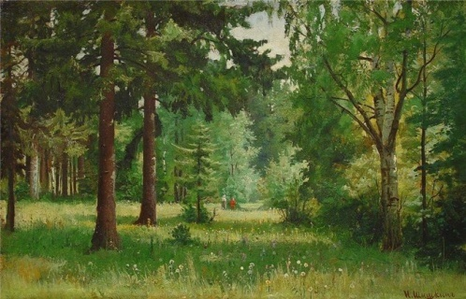
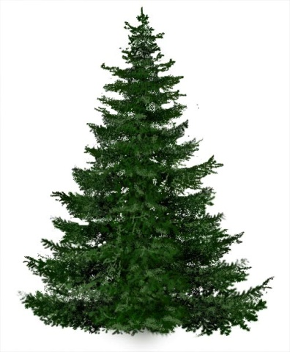
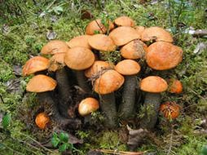
Отгадай загадки
Дом со всех сторон открыт,
Он резною крышей крыт.
Заходи в зелёный дом -
Чудеса увидишь в нём!
ЛЕС
Что же это за девица?
Не швея, не мастерица.
Сама ничего не шьет,
Но в иголках круглый год.
ЁЛКА
И на горке, и под горкой,
Под березой, да под елкой,
Хороводами и в ряд
В шляпках молодцы стоят.
ГРИБЫ

Slide 4
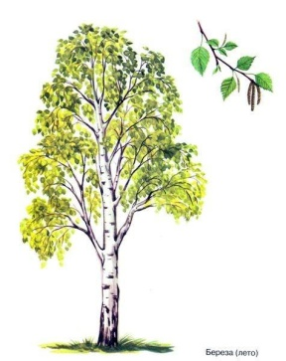

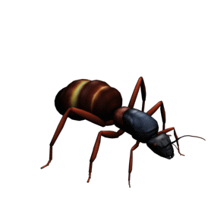
Отгадай загадки
Зелена, а не луг,
Бела, а не снег,
Кудрява, а не голова,
Спилят - будут дрова.
БЕРЁЗА
Стоит Егорка
В красной ермолке,
Кто ни пройдёт
Всяк наклонится.
ЗЕМЛЯНИКА
Этот маленький народ
Никогда не устает.
В дом несут они на спинке
Прутик, листики, соринки.
МУРАВЬИ

Slide 5


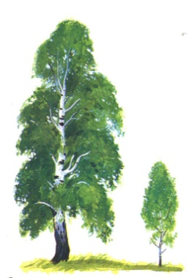
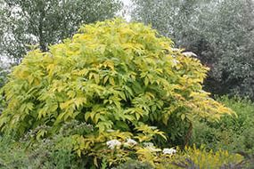


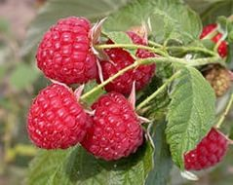
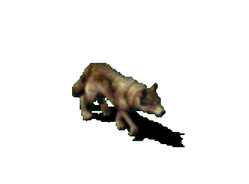
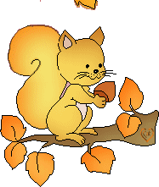

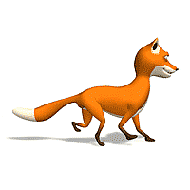


Что такое лес

Slide 6
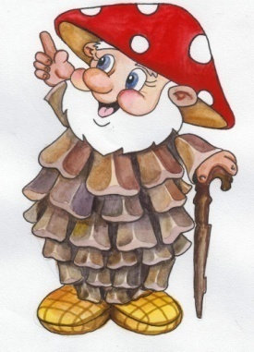
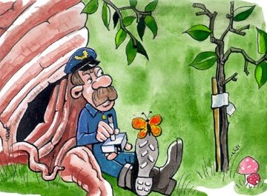
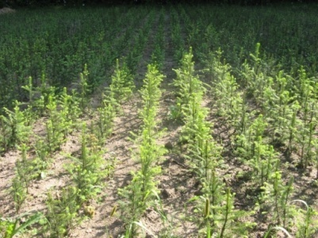
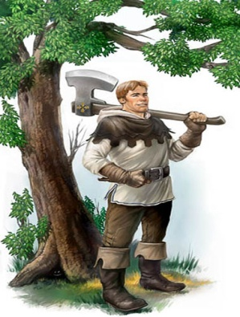
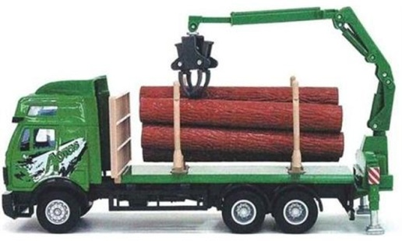
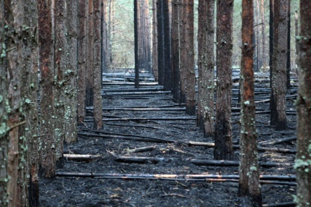
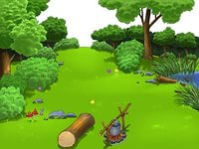
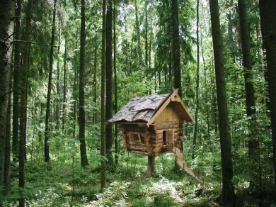
Слова-родственники к слову «ЛЕС»
* Человек, который * Сказочное существо,
заботится о лесе живущее в лесу
ЛЕСНИК ЛЕСОВИЧОК
* Место, где подрастают * Человек, занимающийся
саженцы для леса вырубкой леса
ЛЕСОПИТОМНИК ЛЕСОРУБ
* Машина, * Место, где вырубили
перевозящая лес деревья
ЛЕСОВОЗ ЛЕСОСЕКА
* Полянка в лесу * Избушка в лесу
ЛЕСНАЯ ПОЛЯНА ЛЕСНАЯ ИЗБУШКА

Slide 7
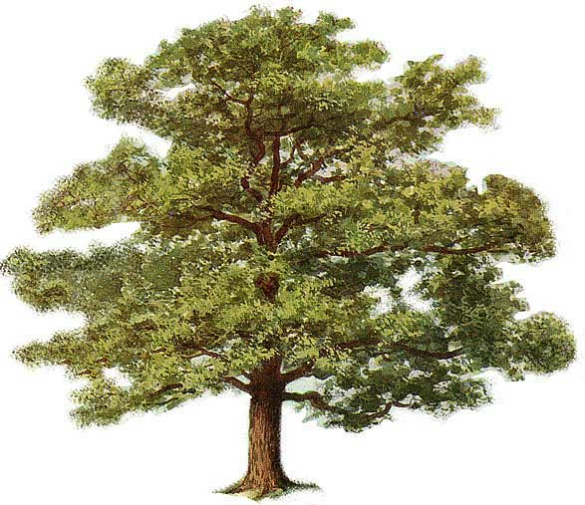

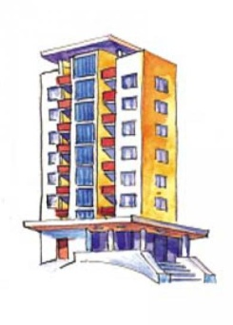
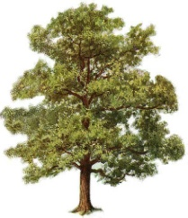





Деревья и кусты

Slide 8


Строение дерева и куста

Slide 9

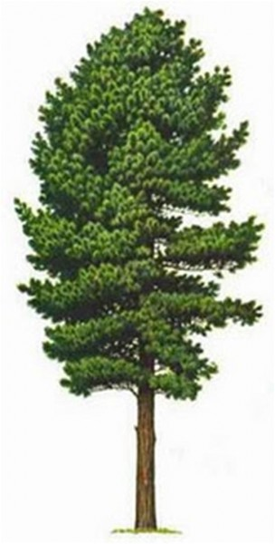

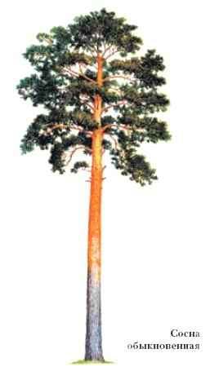
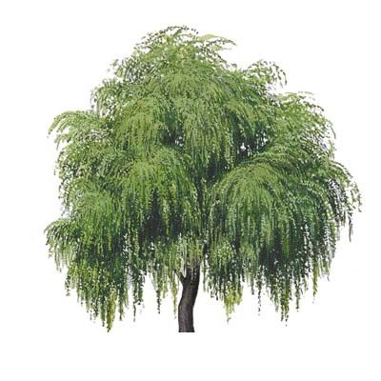
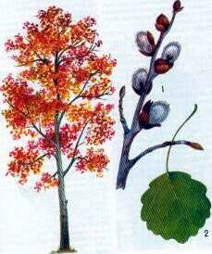
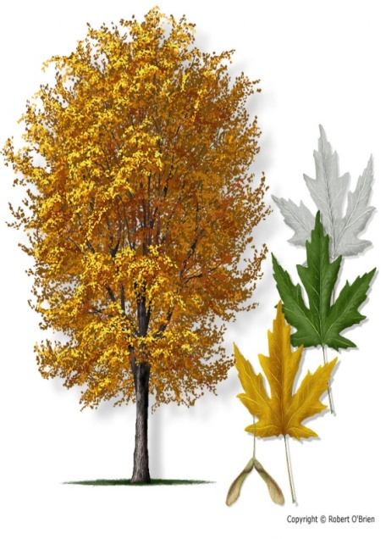
Виды деревьев

Slide 10


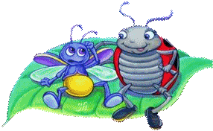

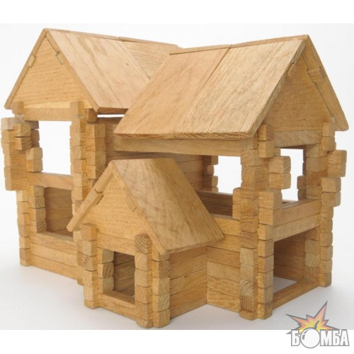


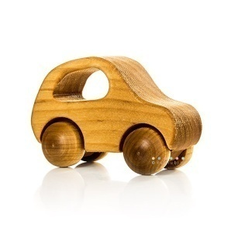


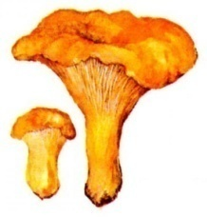
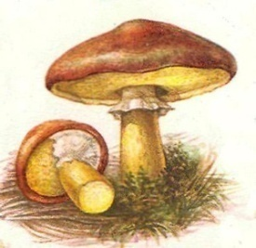
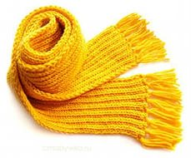

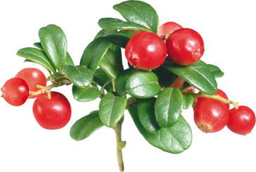

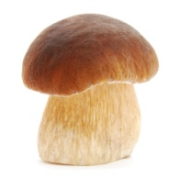
Польза деревьев

Slide 11

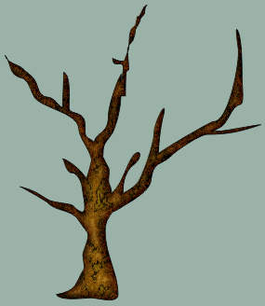

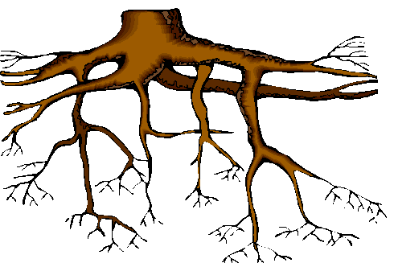
Расскажи строение дерева

Slide 12
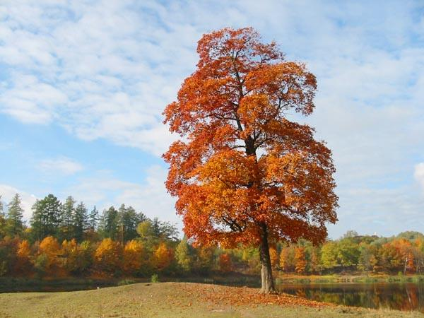
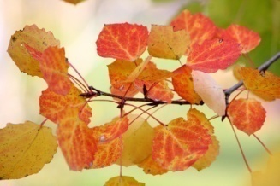

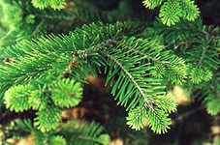
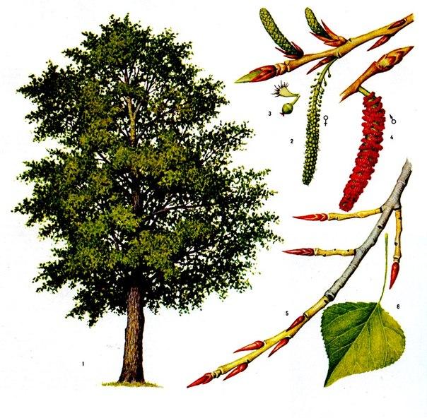


С какой ветки детка

Slide 13

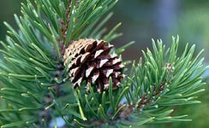



С какой ветки детка

Slide 14
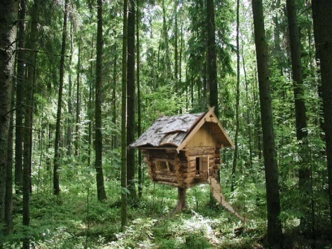
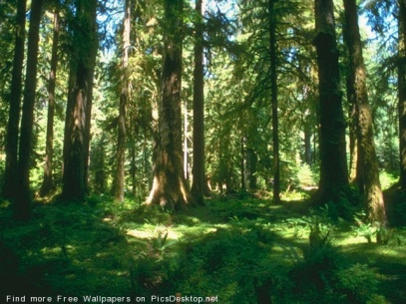






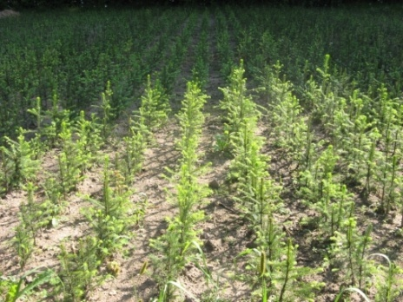
Найди слова-родственники к слову «ЛЕС»
Убери лишние картинки

Slide 15
Расскажи о пользе деревьев

Slide 16

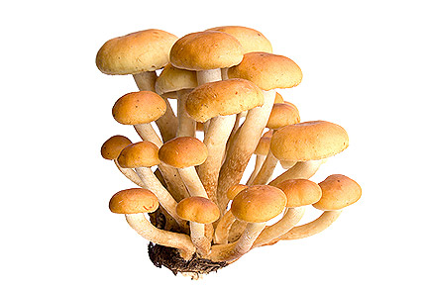
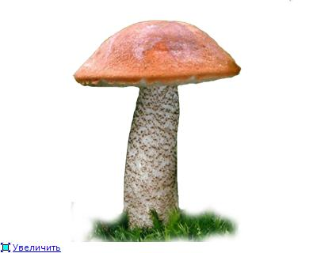
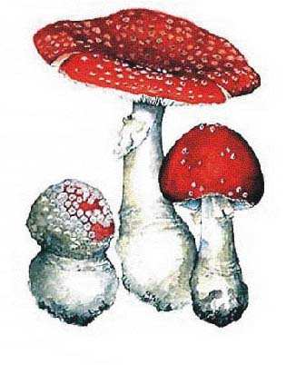
Отгадай загадки о грибах
Очень дружные сестрички.
Ходят в рыженьких беретах,
Осень в лес приносят летом.
ЛИСИЧКИ
Нет грибов дружней, чем эти,
- Знают взрослые и дети, -
На пеньках растут в лесу,
Как веснушки на носу.
ОПЯТА
Под деревцем под осинкой
Стоит мальчик с пальчик,
На нём сер кафтанчик, красна шапочка.
ПОДОСИНОВИК
На бору, на яру
Стоит мужичок 一
Красный колпачок.
МУХОМОР

Slide 17

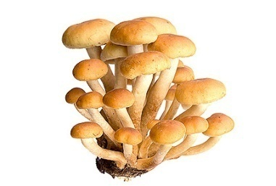





Назови грибы и убери лишние

Slide 18







Найди на картинке грибы

Slide 19









Собери в корзину только съедобные грибы

Slide 20

Составь рассказ о лесе по модели

Slide 21

Составь рассказ по картине

Slide 22

Расскажи стихотворение по пиктограмме

Slide 23


Slide 24


Slide 25


Slide 26


Slide 27


Slide 28


Slide 29









Расскажи, чего нельзя делать в лесу

Slide 30


Slide 31



Здравствуй, лес
Здравствуй, лес, дремучий лес,
Полный сказок и чудес!
Ты о чем шумишь листвою
Ночью темной, грозовою?
Что там шепчешь на заре,
Весь в росе как в серебре?
Кто в глуши твоей таится?
Что за зверь? Какая птица?
Все открой, не утаи:
Ты же видишь — мы свои!
Автор: С. Погорельский
Ели на опушке —
До небес макушки —
Слушают, молчат,
Смотрят на внучат.
А внучата — елочки,
Тонкие иголочки —
У лесных ворот
Водят хоровод.
Автор: И. Токмакова

Slide 32




Лес в разные времена года
Весною лес проснется,
Подернется листвою
И соками нальется,
Готовясь будто к зною.
А летом всею мощью
Распустит кроны дерев,
Свою лесную рощу
Малиною измерив.
Но осень подкрадется…
Меняя одеянье,
Лес златом обернется…
Сплошное обаянье…
И белым одеялом
Укрывшийся зимою,
Задремлет лес устало,
Проснуться чтоб весною…

Slide 33



